Slide 1
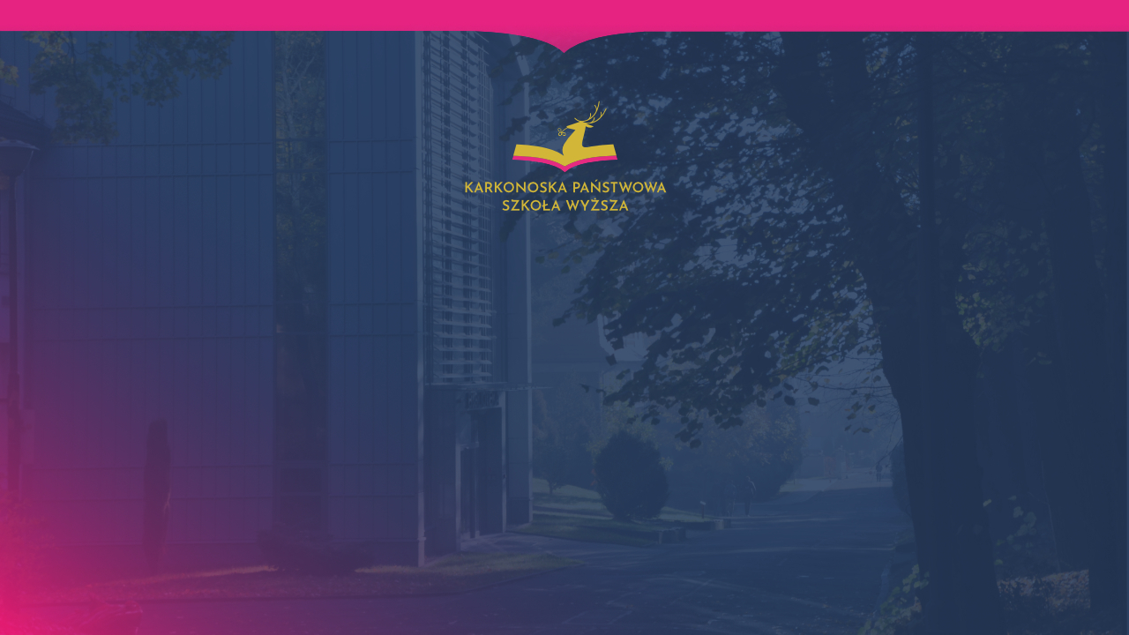
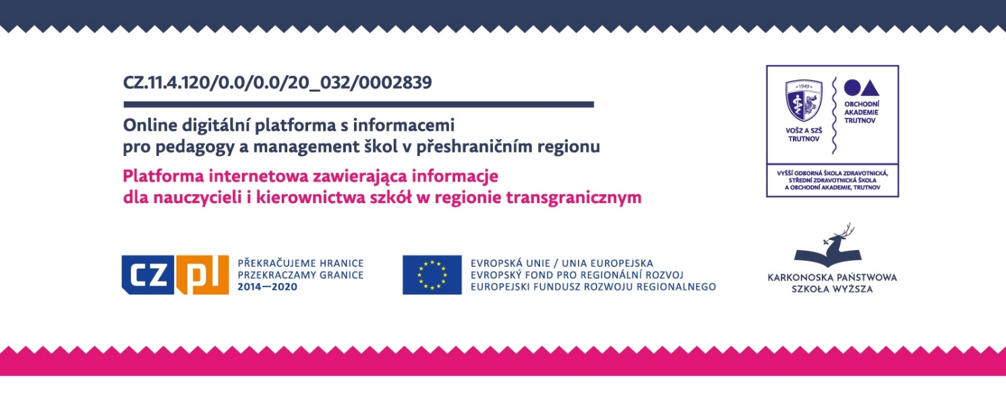
Je německý jazyk jazykem euroregionu? Dějiny vzájemných kontaktů: Polsko-Česko-Německo ve světle historických faktů

Slide 2

Ile znasz języków, tyle razy jesteś człowiekiem
Wie viele Sprachen du sprichst, sooft mal bist du Mensch“.
Kolik jazyků umíš, tolikrát jsi člověkem

Slide 3
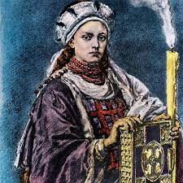
Slezsko – MultiKulti již ve středověku?
Slezsko současti Velkomoravské říše, Magna Moravia, Velká Morava – IX století.
Slezsko součásti českého státu – X století.
Doubravka a přijetí křesťanství v Polsku – rok 966
Latina jako úřední jazyk...

Slide 4
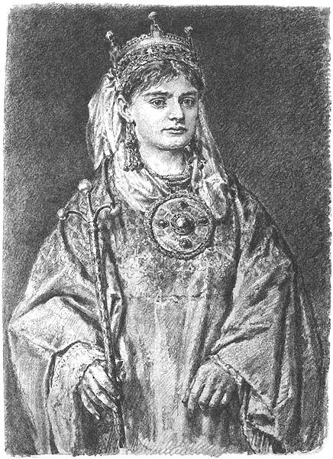
Německý aspekt
Německé manželky Piastovců a pomalá kolonizace Slezska,
Rycheza Lotrinská (Ryksa), neteř císaře Otty III., manželka Měška II. - první polská královna (1025)

Slide 5
Latina – středověká lingua franca
Vliv latiny je přítomný dodnes …
Ite, missa est
Tegula – cegła – Ziegel – Cihla
Jazyk lidu: čeština, němčina, polština

Slide 6
Slezsko pod rakouskou nadvládou a nadvládou německého jazyka
Jan Hus – pokus o cirkevní reformu
Husistská epizoda také v okolí Jelení Hory (1419-1436)
Povídka Fedora Sommera „Hussitenjahre”
Sommerův román o Sklařské Porubě (Szklarska Poręba) (česká zápletka)

Slide 7
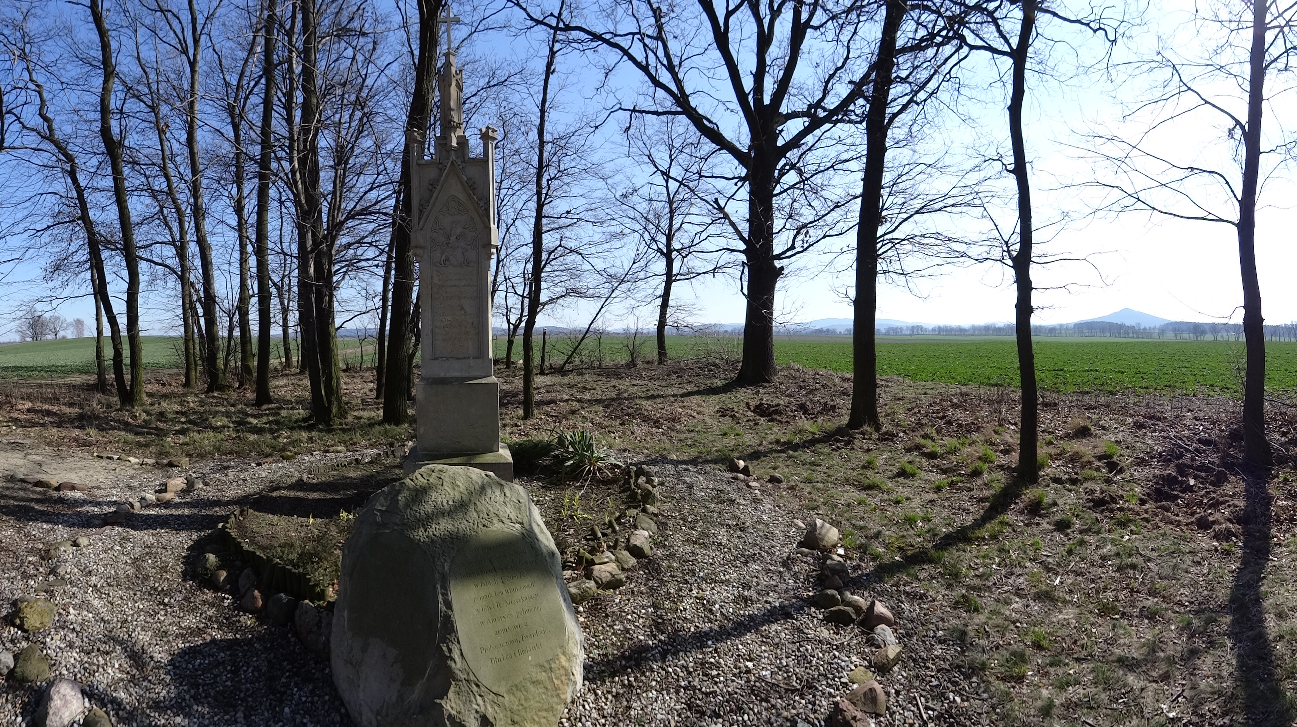
Útěk schwenckfeldistů a americká zápletka

Slide 8
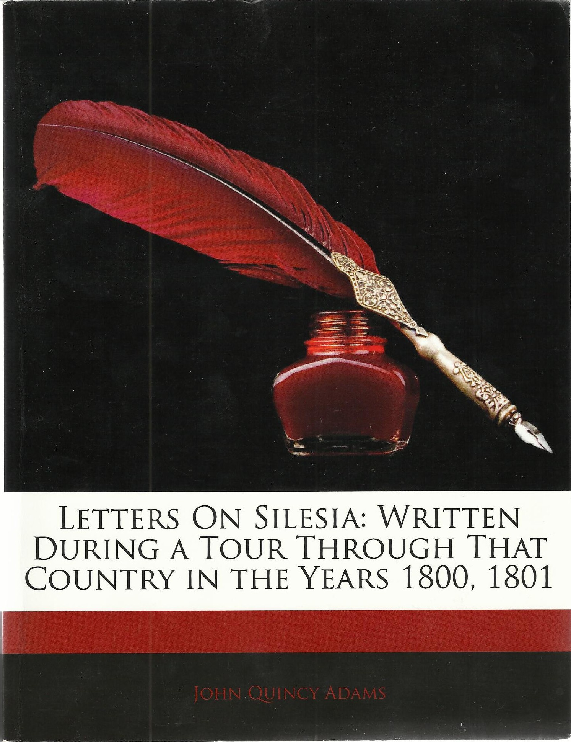
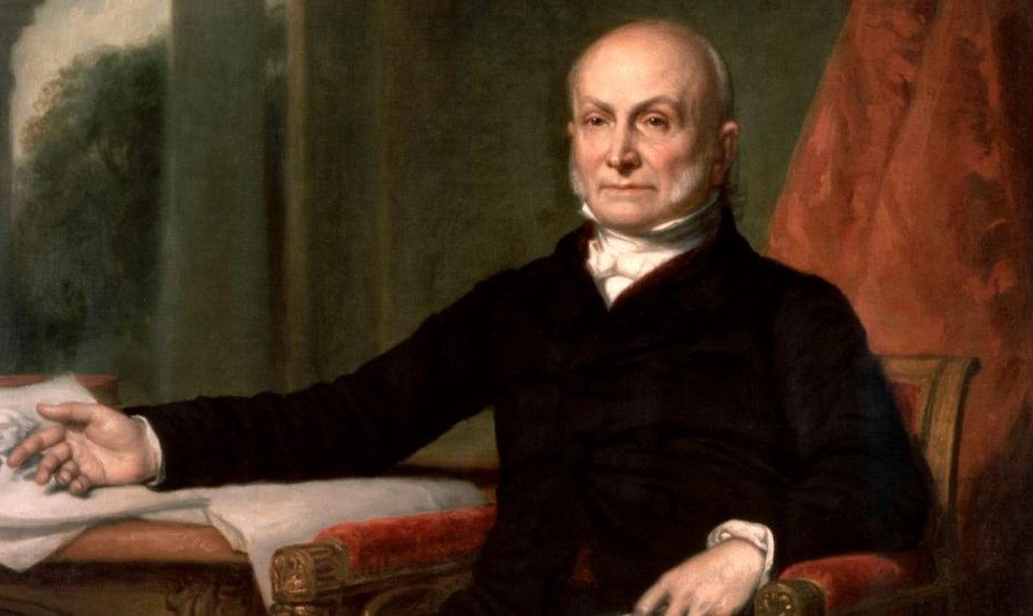
Slezsko pod nadvládou Pruska (1742)
Návštěva Johna Quincy Adamse (1800)
Návštěva Johna Quincy Adamse v roce 1800
Dopisy o Slezsku

Slide 9
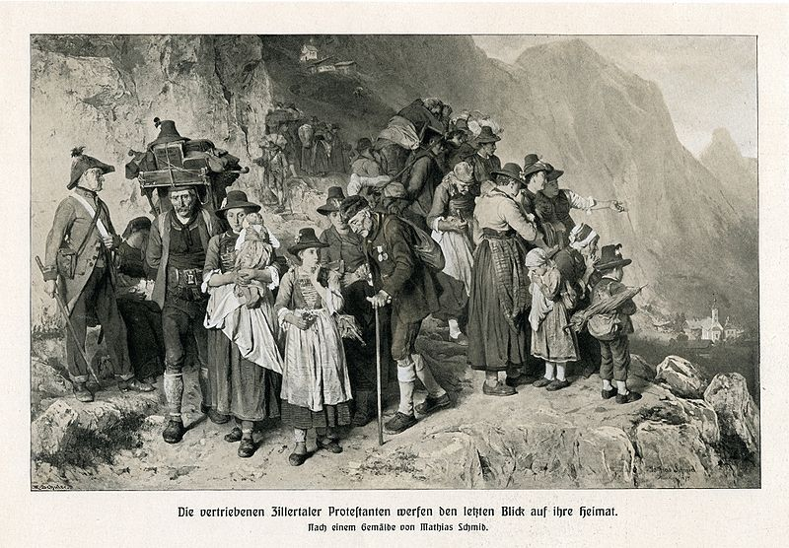
Tyrolská zápletka v Jeleniohorské Kotlině (1830)

Slide 10
Slezsko po roce 1945 – odsun obyvateli
Jazykové apsekty:
Korejština (Płakowice – Jolanta Krysowata - „Andělské křídlo”)
Řečtina (Eleni)
Francouština (E. Gierek)
*Bosenský jazyk (J. Bujak: „Haličané a Srbové” )
Ukrajinština ( Operace „Visla”)

Slide 11


